Slide 1
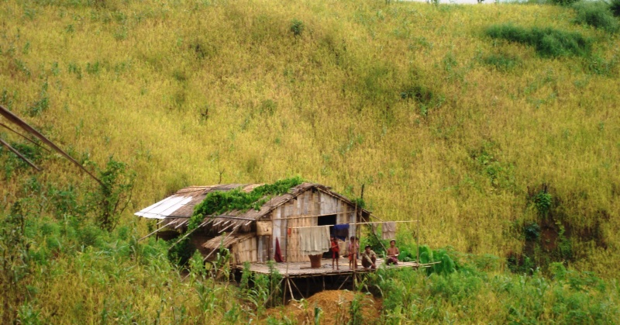
সবাইকে বাংলাদেশ ও বিশ্ব পরিচয় পাঠে স্বাগতম

Slide 2
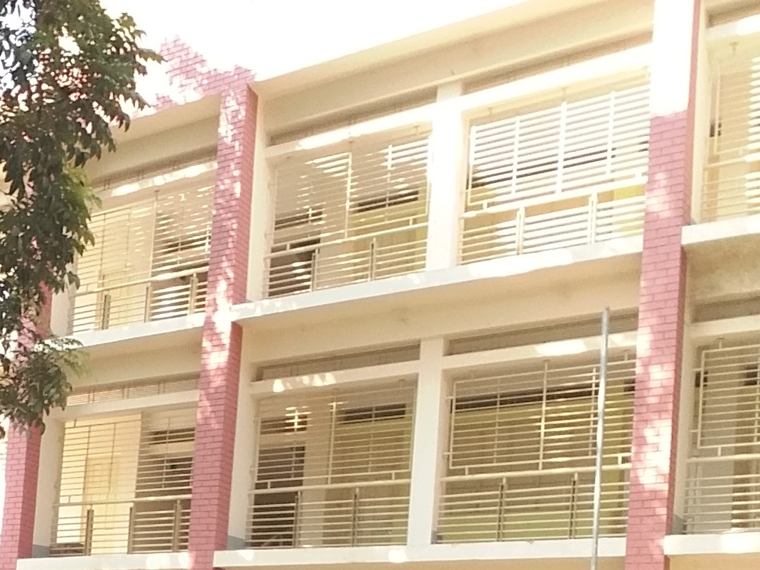
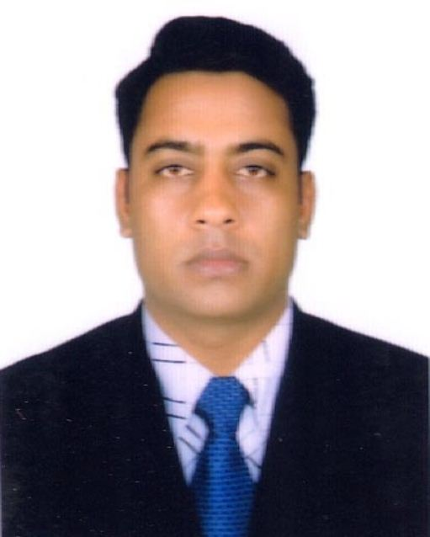
শিক্ষক পরিচিতি
শাহিন আলম
সহকারী শিক্ষক
জালশুকা নাশুরপুর সরকারি প্রাথমিক বিদ্যালয়
সাটুরিয়া, মানিকগঞ্জ
মোবাইলঃ ০১৭১৩- ৫০০ ৫৭০
ই-মেইলঃ shahinmaster27@gmail.com

Slide 3
পাঠ পরিচিতি
বিষয়ঃ বাংলাদেশ ও বিশ্ব পরিচয়
শ্রেণিঃ চতুর্থ, সময়ঃ ৪০ মিনিট
পাঠের শিরোনামঃ বাংলাদেশের ক্ষুদ্র নৃ-গোষ্ঠী।
পাঠ্যাংশঃ বাংলাদেশের ৪৫টি ---------- শুভেচ্ছা বিনিময় করেন।

Slide 4
শিখনফল
বাংলাদেশের বিভিন্ন ক্ষুদ্র নৃ-জনগোষ্ঠীর নাম বলতে পারবে।
২.৩.১
চাকমা, মারমা, সাঁওতাল ও মণিপুরিদের সংস্কৃতি ( পোশাক, খাদ্য ও উৎসব ইত্যাদি) বর্ণনা করতে পারবে।
২.৩.২

Slide 5
১। এই ভিডিও তে কি কি দেখতে পেয়েছ?
২। কোন কোন ক্ষুদ্র নৃ-গোষ্ঠী দেখতে পেয়েছ?
৩। তোমার আশেপাশে কোন ক্ষুদ্র নৃ-গোষ্ঠী ছেলে মেয়ে আছে কিনা?
৪। বলতো আজ আমরা কোন বিষয় সম্পর্কে জানবো?

Slide 6
আজকের পাঠ
বাংলাদেশের ক্ষুদ্র নৃ-গোষ্ঠী

Slide 7
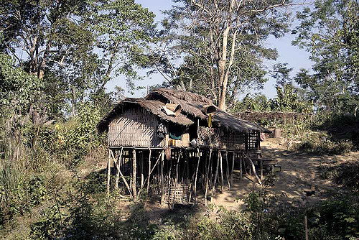
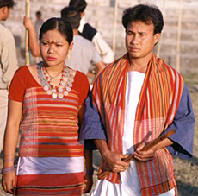
এসো আমরা কিছু ছবি দেখি
চাকমাদের বাড়ি
জুম ঘর
চাকমা ছেলে মেয়ে

Slide 8
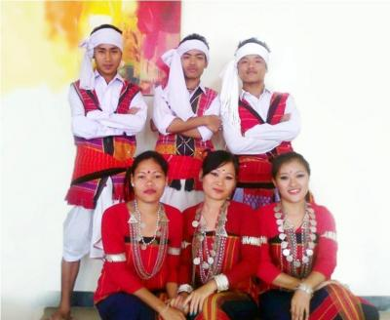
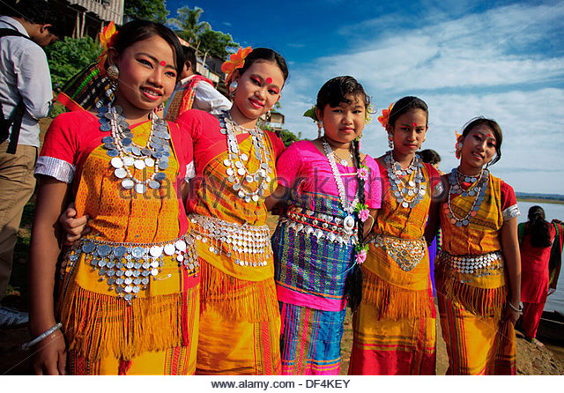
চাকমাদের ঐতিহ্যবাহি পোশাক
ঐতিহ্যবাহি পোশাকে চাকমা মেয়েরা

Slide 9
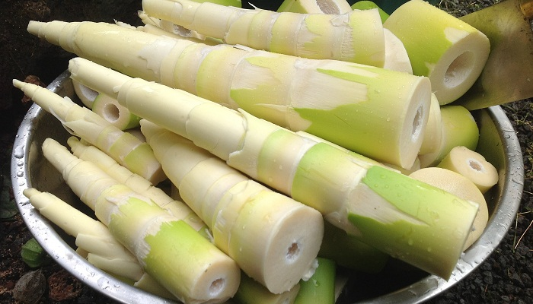
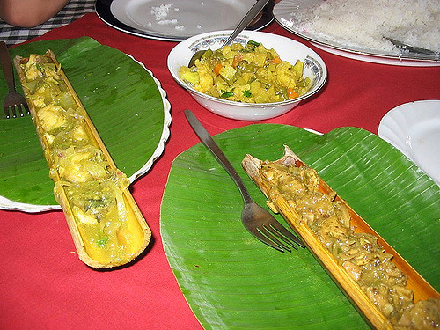
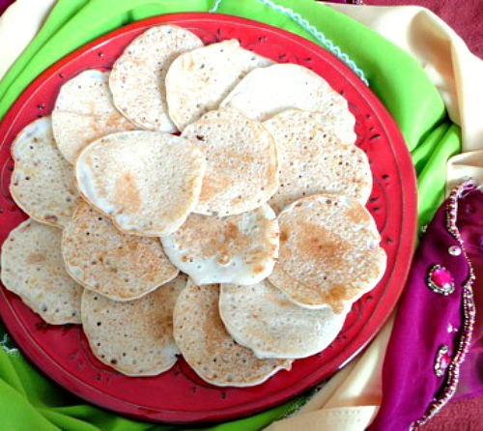
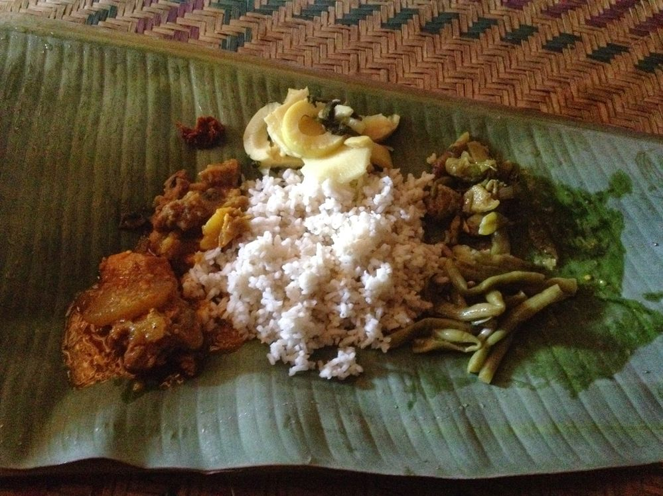
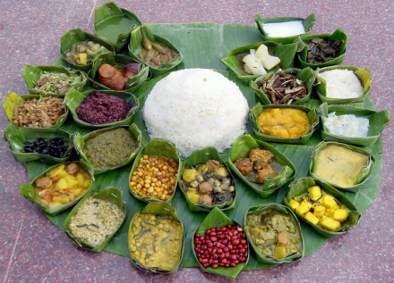
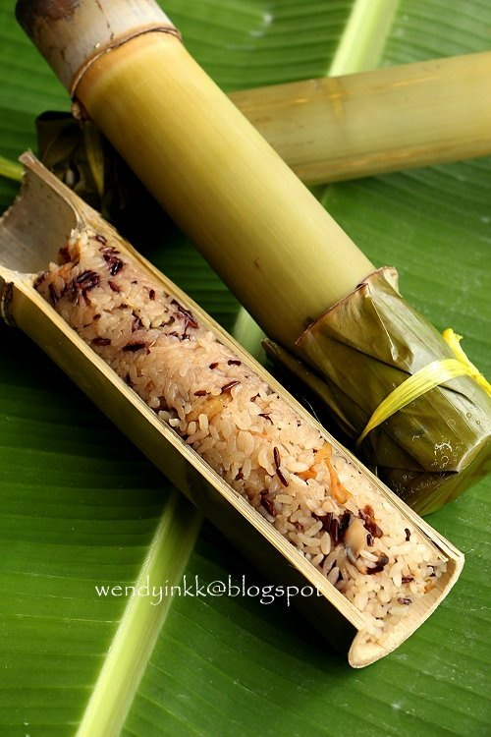
এসো তাদের কিছু ঐতিহ্যবাহি খাবারের ছবি দেখি

Slide 10
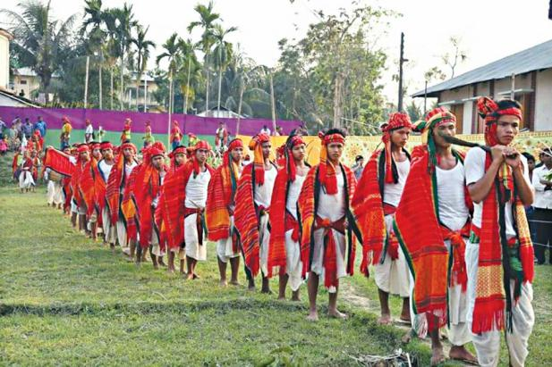
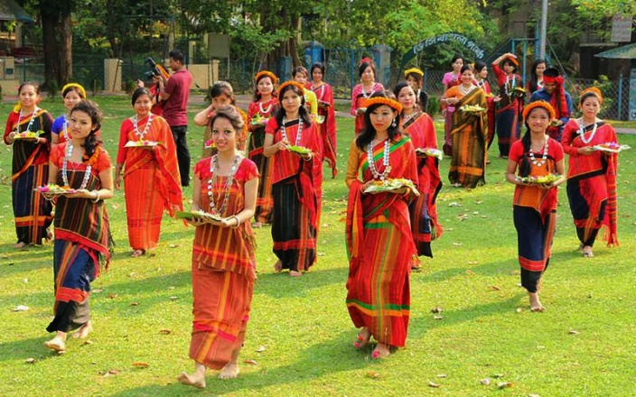
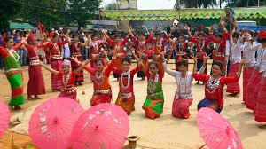
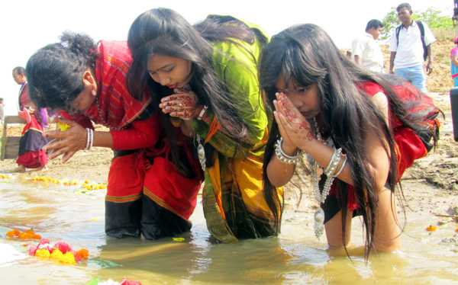
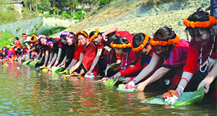
এসো তাদের বিজু উৎসবের কিছু ছবি দেখি

Slide 11
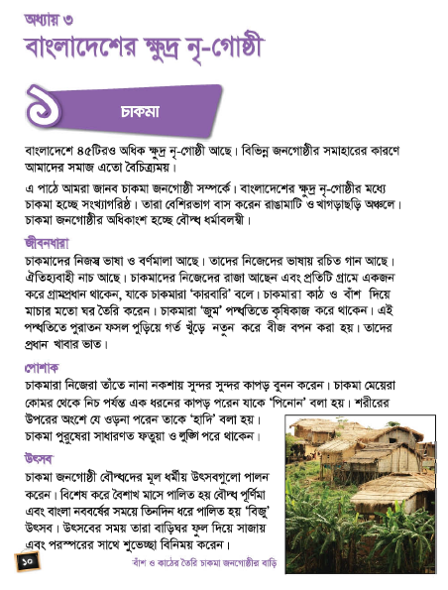
সবাই পাঠ্য বইয়ের ১০ নং পৃষ্ঠাটি খুলি

Slide 12
দলীয় কাজ
দলের নামঃ গারো
১। তোমার পরিচিত কয়েকটি ক্ষুদ্র নৃ-গোষ্ঠীর নাম লিখ।
২। চাকমারা কোন পদ্ধতিতে চাষাবাদ করে ।
দলের নামঃ মারমা
১। বাংলাদেশের কোন ক্ষুদ্র নৃ-গোষ্ঠীর সংখ্যা বেশি?
২। চাকমাদের ঘর দেখতে কি রকম তার সম্পর্কে তিন লাইন লিখ।
দলের নামঃ মনিপুরি
১। চাকমারা কোন ধর্মের অনুসারী?
২। তাদের প্রধান ধর্মীয় উৎসব তারা কিভাবে উদযাপন করে তার সম্পর্কে তিন লাইন লিখ।

Slide 13
মূল্যায়ন
বাংলাদেশের এ কয়টি ক্ষুদ্র নৃ-জনগোষ্ঠী বসবাস করে?
চাকমাদের কোন উৎসবের সময় বাড়িঘর সাজানো হয়?
চাকমাদের ওড়নার নাম কি?
সাধারণত চাকমা ছেলেরা কোন ধরনের কাপড় পড়ে?
উত্তরঃ ৪৫টি
উত্তরঃ বিজু উৎসব
উত্তরঃ হাদি
উত্তরঃ ফতুয়া ও লুঙ্গি

Slide 14
পরিকল্পিত কাজ
একটি ক্ষুদ্র নৃ-গোষ্ঠী পরিবার সম্পর্কে পাঁচটি বাক্য লিখে নিয়ে আসবে।

Slide 15
ধন্যবাদ

